Slide 1
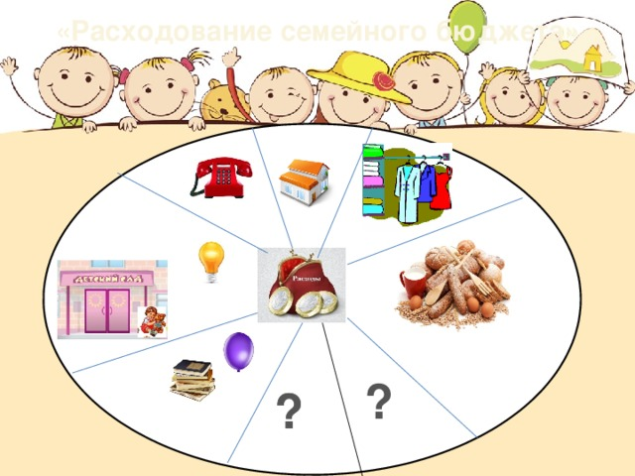
«Изучаем экономику, играя»
(из опыта работы бюджетного дошкольного образовательного учреждения города Омска «Детский сад № 81» по реализации программы Банка России «Экономическое воспитание дошкольников»)
Старший воспитатель
БДОУ г. Омска «Детский сад № 81»
Солуня Ирина Алексеевна
http://ds81.omsk.obr55.ru/экономическое-воспитание-дошкольник/

Slide 2
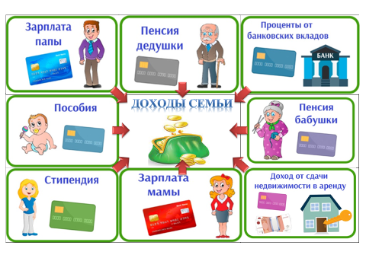

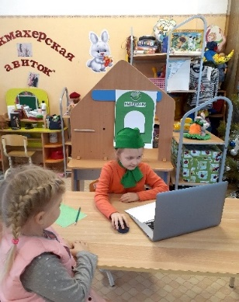

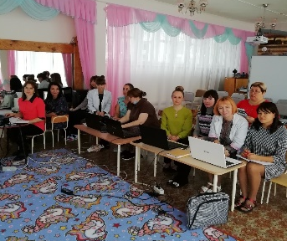
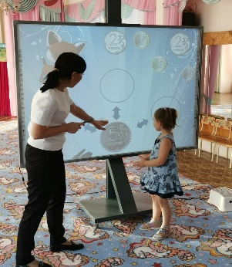
Опыт реализации программы Банка России «Экономическое воспитание дошкольников»
Разработка авторских интеллектуальных игр-кроссенсов по экономическому воспитанию
Разработка календарно- тематического планирования
Разработка конспектов образовательной деятельности по экономическому воспитанию
Разработка авторских дидактических игр по экономическому воспитанию
Создание рабочей группы педагогов
Создание развивающей предметно- пространственной среды по экономическому воспитанию
Разработка авторских интерактивных игр по экономическому воспитанию
Проведение образовательных мероприятий
Изучаем экономику, играя
Работа с родителями дошкольников по вопросам экономического воспитании детей( родительские собрания, форумы, консультации)
Проведение семинаров, семинаров- практикумов, мастер-классов
для образовательных организаций Омской области

Slide 3

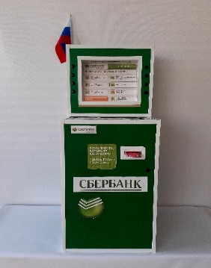
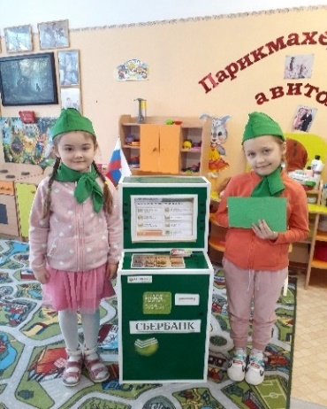
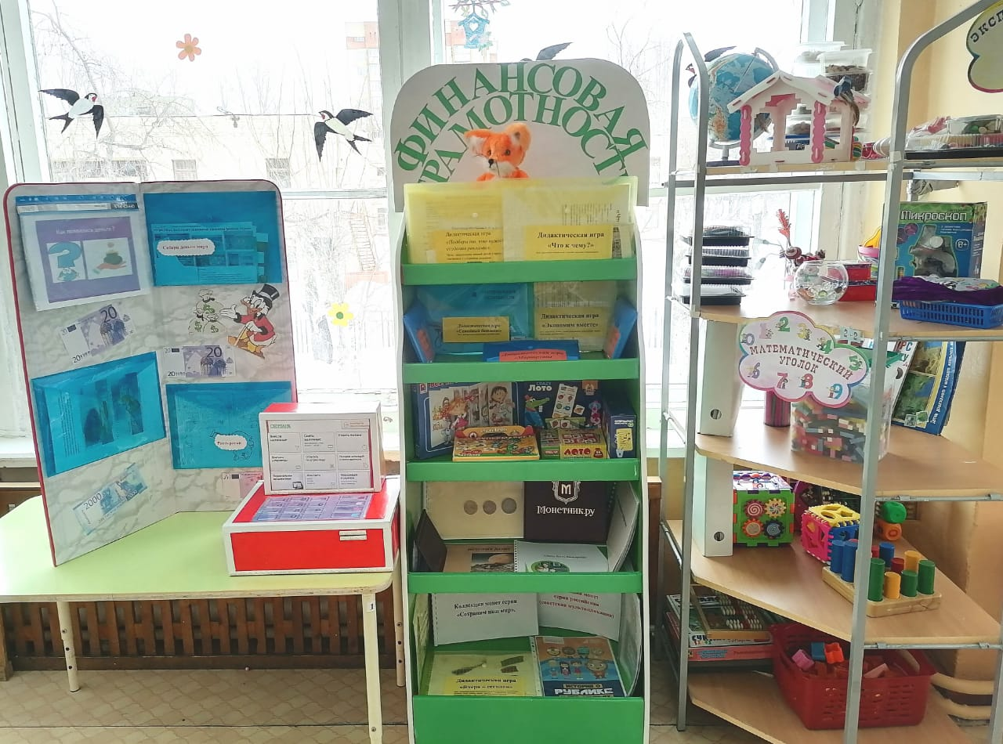
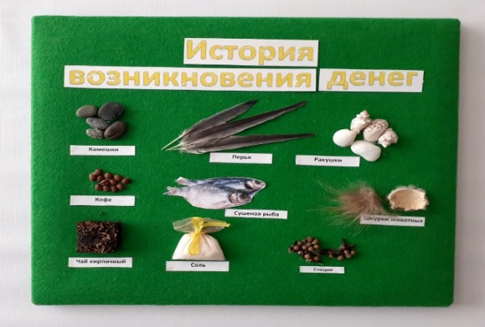
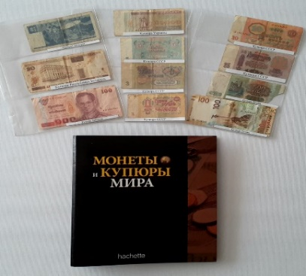
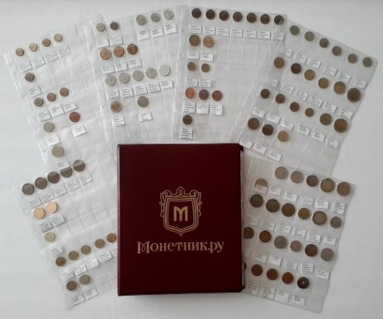
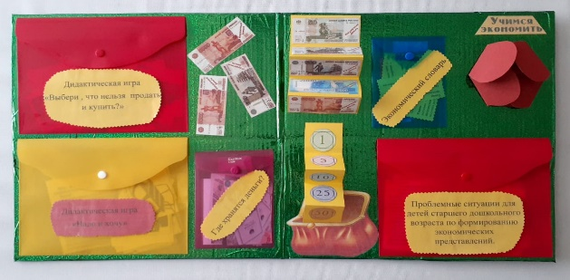
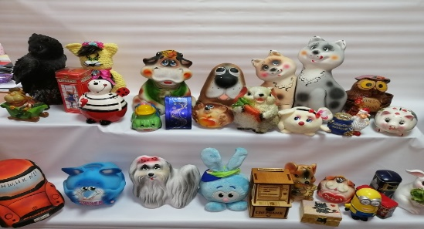
Создание развивающей предметно-пространственной среды
Развивающая предметно-пространственная среда – игровая экономическая зона, способствующая погружению детей в мир экономики, посредством которой происходит закрепление, уточнение, углубление, систематизация полученных экономических представлений в трудовой, игровой, познавательной деятельности.
Тематические альбомы
Макеты
Атрибуты для сюжетно-ролевых игр
Развивающая предметно- пространственная среда
Мини-музей
Коллекция купюр мира
Коллекция монет мира
Лэпбуки
Коллекция копилок
Изучаем экономику, играя

Slide 4
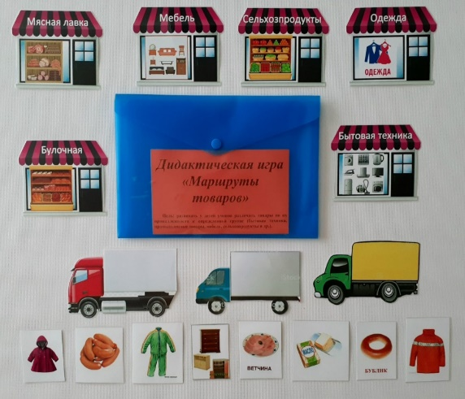
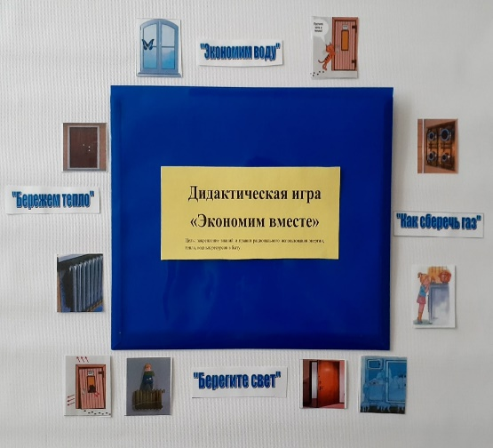
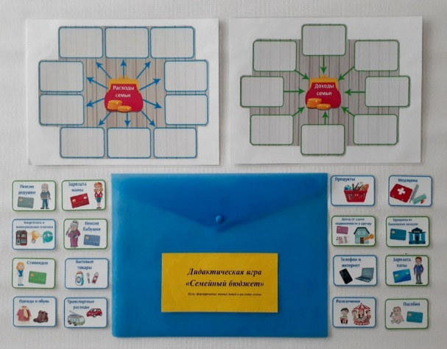
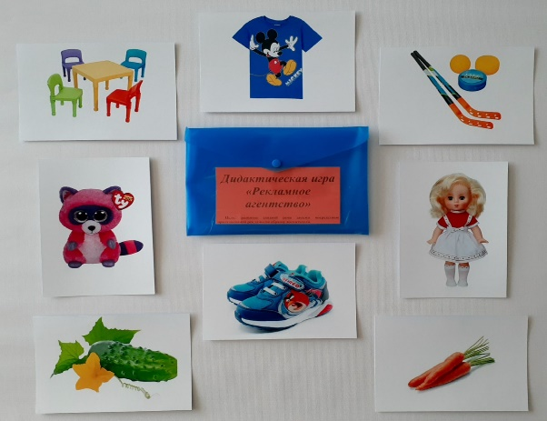
Разработка авторских дидактических игр по экономическому воспитанию дошкольников
Дидактические игры экономической направленности способствуют закреплению и расширению знаний
об экономических сферах деятельности, выработке элементарных практических навыков в сфере экономических отношений.
Все разработанные дидактические игры (25 игр) соответствуют блокам Программы Банка России:
I блок.
«Труд и продукт (товар)»
IV блок.
«Полезные экономические навыки и привычки в быту»
II блок.
«Деньги и цена (стоимость)»
III блок.
«Реклама: правда
и ложь, разум
и чувства, желания
и возможности»
Изучаем экономику, играя

Slide 5
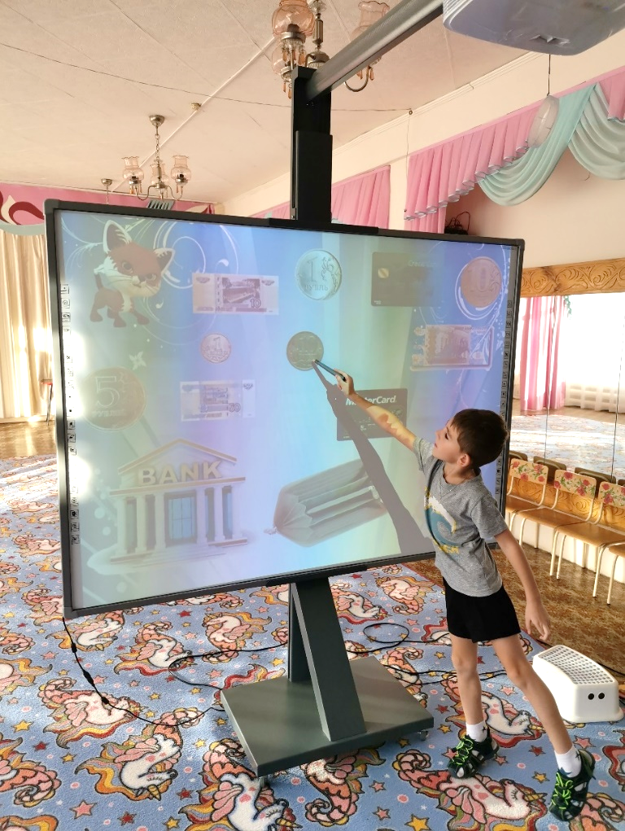
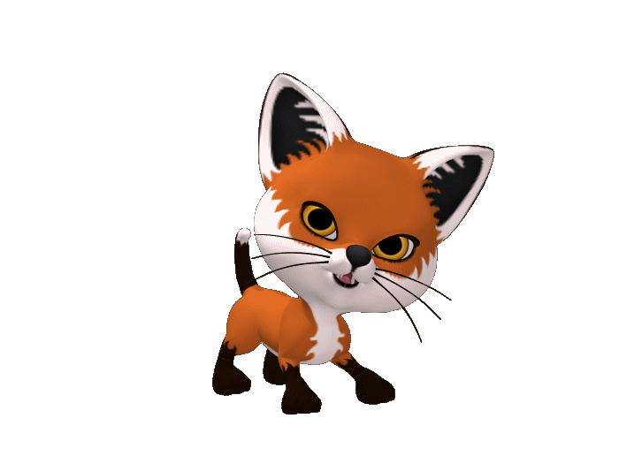
Разработка авторских интерактивных игр по экономическому воспитанию
Цель интерактивных финансовых игр – формирование и закрепление экономических знаний методом интерактивных игр. За счет применения мультимедиа технологий (цвета, графики, звука, современных средств видеотехники) увеличивается возможность транслирования учебной информации в более интересной для детей форме.
«Угадай профессии»
«Труд, продукт труда»
«Разложи товар по полкам»
«В магазин за покупками»
«Какой товар купят быстрее?»
«Дорого или дешево»
«Деньги, монеты, банкноты»
«Разменяй монету»
«Сложи купюры по порядку»
«Где хранятся деньги»
«Что можно купить за деньги,
а что нельзя»
«Где можно увидеть рекламу»
«Создай свою рекламу»
Нажать на Лисенка!
Созданный анимированный персонаж Лисенок усиливает эмоциональное восприятие
и интерес детей
к интерактивным играм
по финансовой грамотности.
Лисенок предлагает детям выполнить задания
и похвалит за их правильное выполнение.
Изучаем экономику, играя

Slide 6
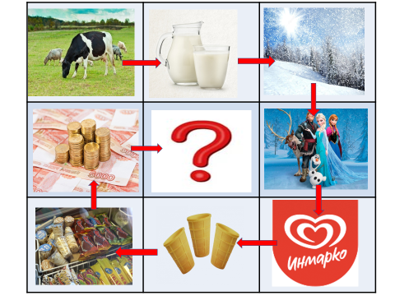
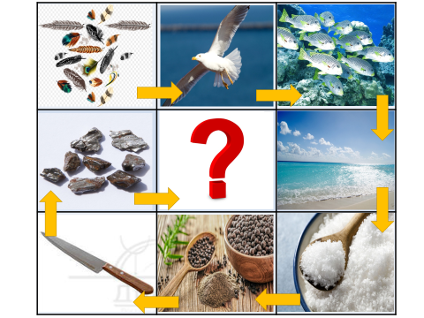
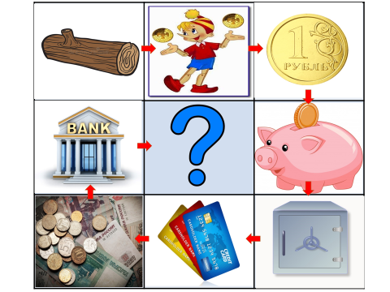

Разработка авторских интеллектуальных игр - кроссенсы
Кроссенс на тему
«Реклама мороженого»
Кроссенс – ассоциативная головоломка развивает критическое мышление, соединяет
в себе несколько интеллектуальных игр: головоломки, загадки и ребусы.
Разработанные авторские кроссенсы применяются при реализации Программы
по экономическому воспитанию дошкольников для определения и постановки проблемы,
для закрепления материала, как способ организации групповой работы, как творческая совместная работа.
Кроссенс на тему «Откуда пошли деньги»
Кроссенс на тему «Профессия банкир»
Кроссенс на тему «Экономия воды»
Изучаем экономику, играя

Slide 7
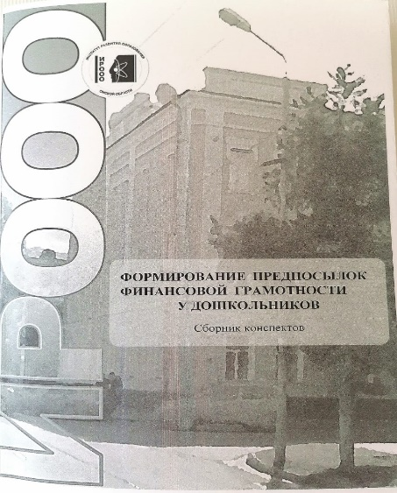
Трансляция опыта работы БДОУ г. Омска «Детский сад № 81» по реализации программы Банка России «Экономическое воспитание дошкольников: ступеньки финансовой грамотности» на региональном уровне
Семинар «Создание
и использование интерактивных игр для развития финансовой грамотности детей дошкольного возраста».
в рамках проекта «Экономическое воспитание дошкольников: ступеньки к финансовой грамотности»
Семинар
по обмену опытом по реализации Программы
по экономическому воспитанию дошкольников (совместно
с Банком России)
Мастер-класс «Экономическое воспитание детей дошкольного возраста в семье» в рамках Межрегионального родительского форума по проблемам семейного воспитания и развития детей дошкольного возраста «Верны традициям, открыты инновациям»
Авторские материалы педагогов рабочей группы вошли в сборник «Формирование предпосылок финансовой грамотности
у дошкольников»
БОУ ДПО «Институт развития образования Омской области»
Мастер-класс «Создание интерактивных игр по экономическому воспитанию дошкольников» в рамках
XI Всероссийской научно- практической конференции
с международным участием «Детство, открытое миру»
Семинар «Создание развивающей предметно- пространственной среды
по экономическому воспитанию дошкольников»
в рамках проекта «Экономическое воспитание дошкольников: ступеньки
к финансовой грамотности»
Семинар «Создание
и использование дидактических игр для развития финансовой грамотности детей дошкольного возраста»
Все фото детей размещены с письменного согласия родителей.
Все материалы можно посмотреть на официальном сайте: http://ds81.omsk.obr55.ru/экономическое-воспитание-дошкольник/

